Slide 1
Elektrický proud v pevných látkách

Slide 2
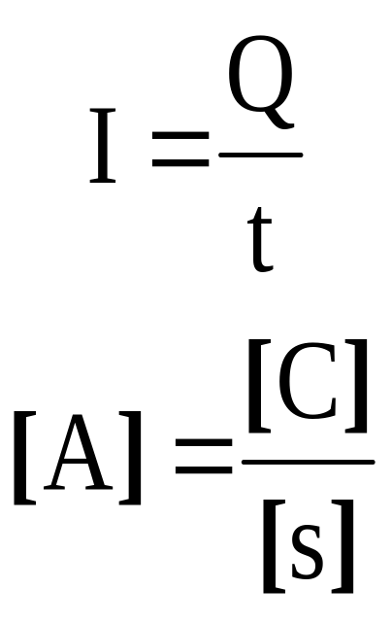
Elektrický (stejnosměrný) proud
je fyzikální veličina, která vyjadřuje množství náboje prošlého za jednotku času.
je tvořen uspořádaným pohybem elektrických nábojů.

Slide 3
Elektrický obvod
I
Elektrický proud může procházet pouze uzavřeným elektrickým obvodem.
V obvodu musí být zařazen zdroj elektrického napětí.
+
-
U
R
Směr proudu je od kladného pólu k zápornému.
Směr byl dohodnut, ve skutečnosti jsou elektrony se záporným nábojem přitahovány ke kladnému pólu.

Slide 4
Elektrický zdroj. Přeměny energie v jednoduchém obvodu.
Trvalý elektrický proud je podmíněn udržováním stálého rozdílu elektrických potenciálů mezi svorkami zdroje – svorkového napětí U.
Ve vnější části obvodu se volné částice pohybují ve směru působení elektrostatických sil.

Slide 5
Práce W vykonaná elektrostatickými silami ve vnější části obvodu při přenesení náboje Q je určena vztahem
W = U.Q

Slide 6
Uvnitř zdroje konají práci neelektrostatické síly, které při přenesení náboje Q vykonají práci W_{z}.
Podíl
U_{e} = W_{z}/Q
se nazývá elektromotorické napětí zdroje.
Směr elektromotorického napětí je od záporného ke kladnému pólu zdroje.

Slide 7
Není-li ke zdroji připojen spotřebič, jsou elektrické a neelektrické síly v rovnováze.
Svorkové napětí nezatíženého zdroje U₀, nazývané také napětí naprázdno, je proto stejně velké jako elektromotorické napětí.
Po připojení spotřebiče se zmenší počet nábojů na pólech zdroje a dochází k porušení rovnováhy elektrostatických a neelektrostatických sil.
Svorkové napětí zatíženého zdroje je vždy menší než elektromotorické napětí.

Slide 8
Elektrický proud v kovech

Slide 9
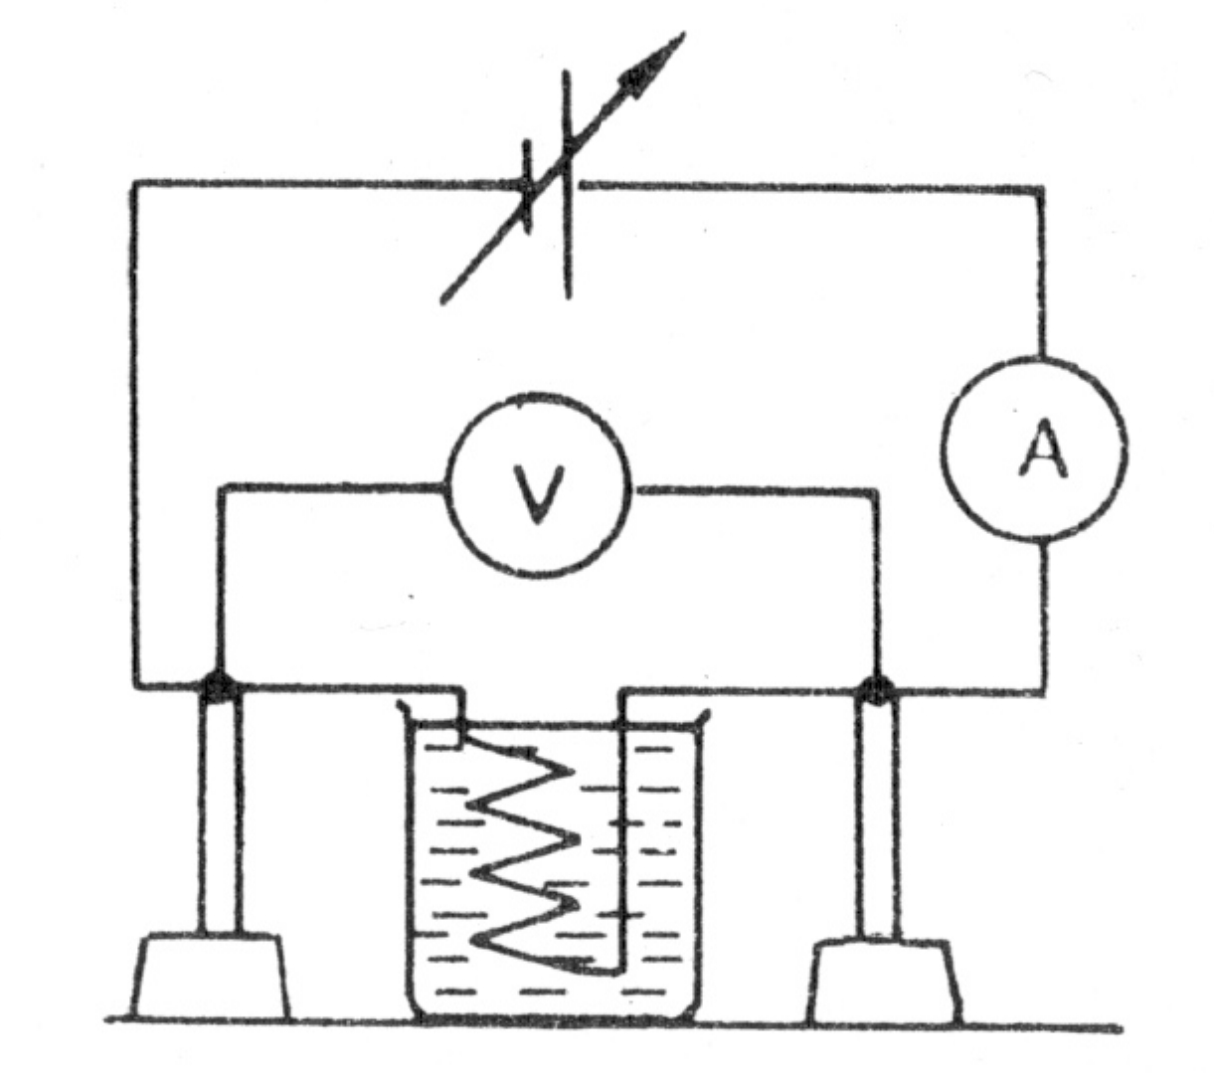
Elektrický odpor kovového vodiče.
Ohmův zákon pro část obvodu.
Voltampérová charakteristika vodiče – graf závislosti proudu na napětí.

Slide 10
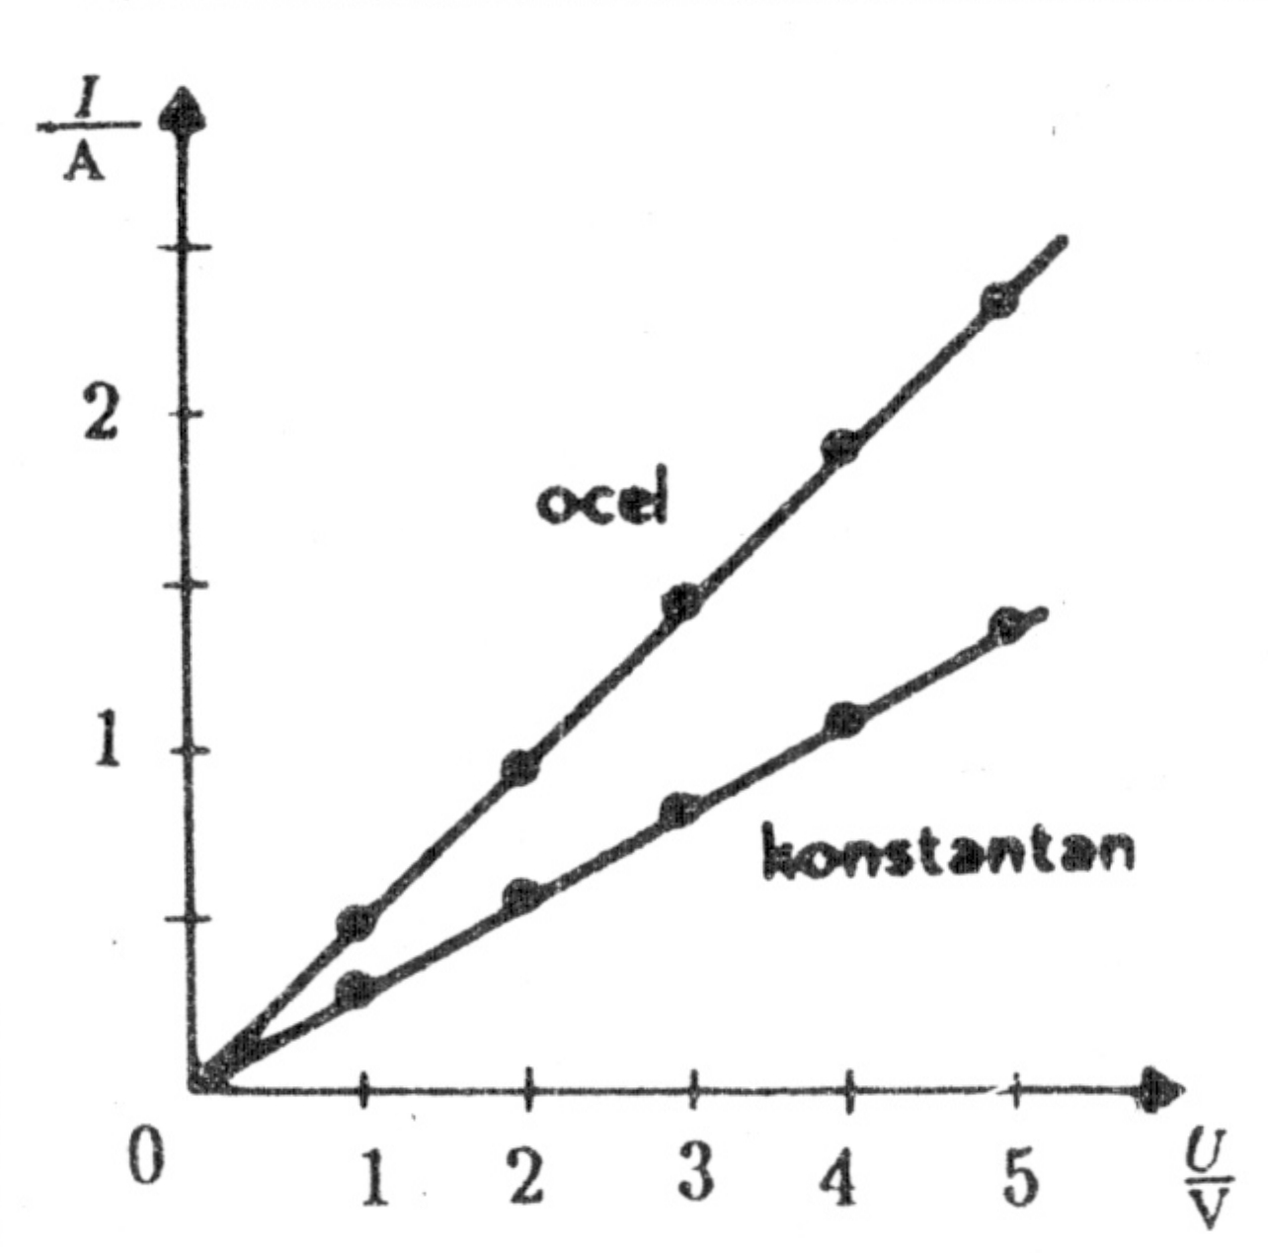
Pokud je vodič dostatečně ochlazován a jeho teplota se během pokusu téměř nemění, zjistíme, že proud procházející kovovým vodičem je přímo úměrný napětí mezi konci vodiče.
(Ohmův zákon)

Slide 11
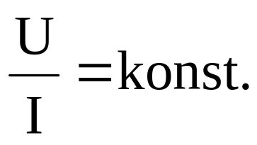
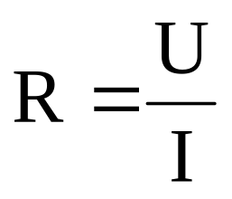
Podle Ohmova zákona je
Veličina
je pro daný vodič za stálé teploty charakteristická a nazývá se elektrický odpor.
Jednotkou této veličiny je ohm (Ω).

Slide 12
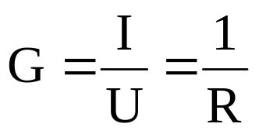
Převrácený poměr určuje
elektrickou vodivost (konduktivitu).
Její jednotkou je siemens (S).

Slide 13
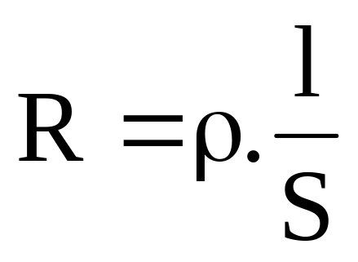
Při opakování pokusů s vodiči různých délek a průřezů zhotovených z různých materiálů můžeme ověřit platnost vztahu
Veličina ρ se nazývá měrný odpor (rezistivita).
Její jednotkou je Ω.m.

Slide 14
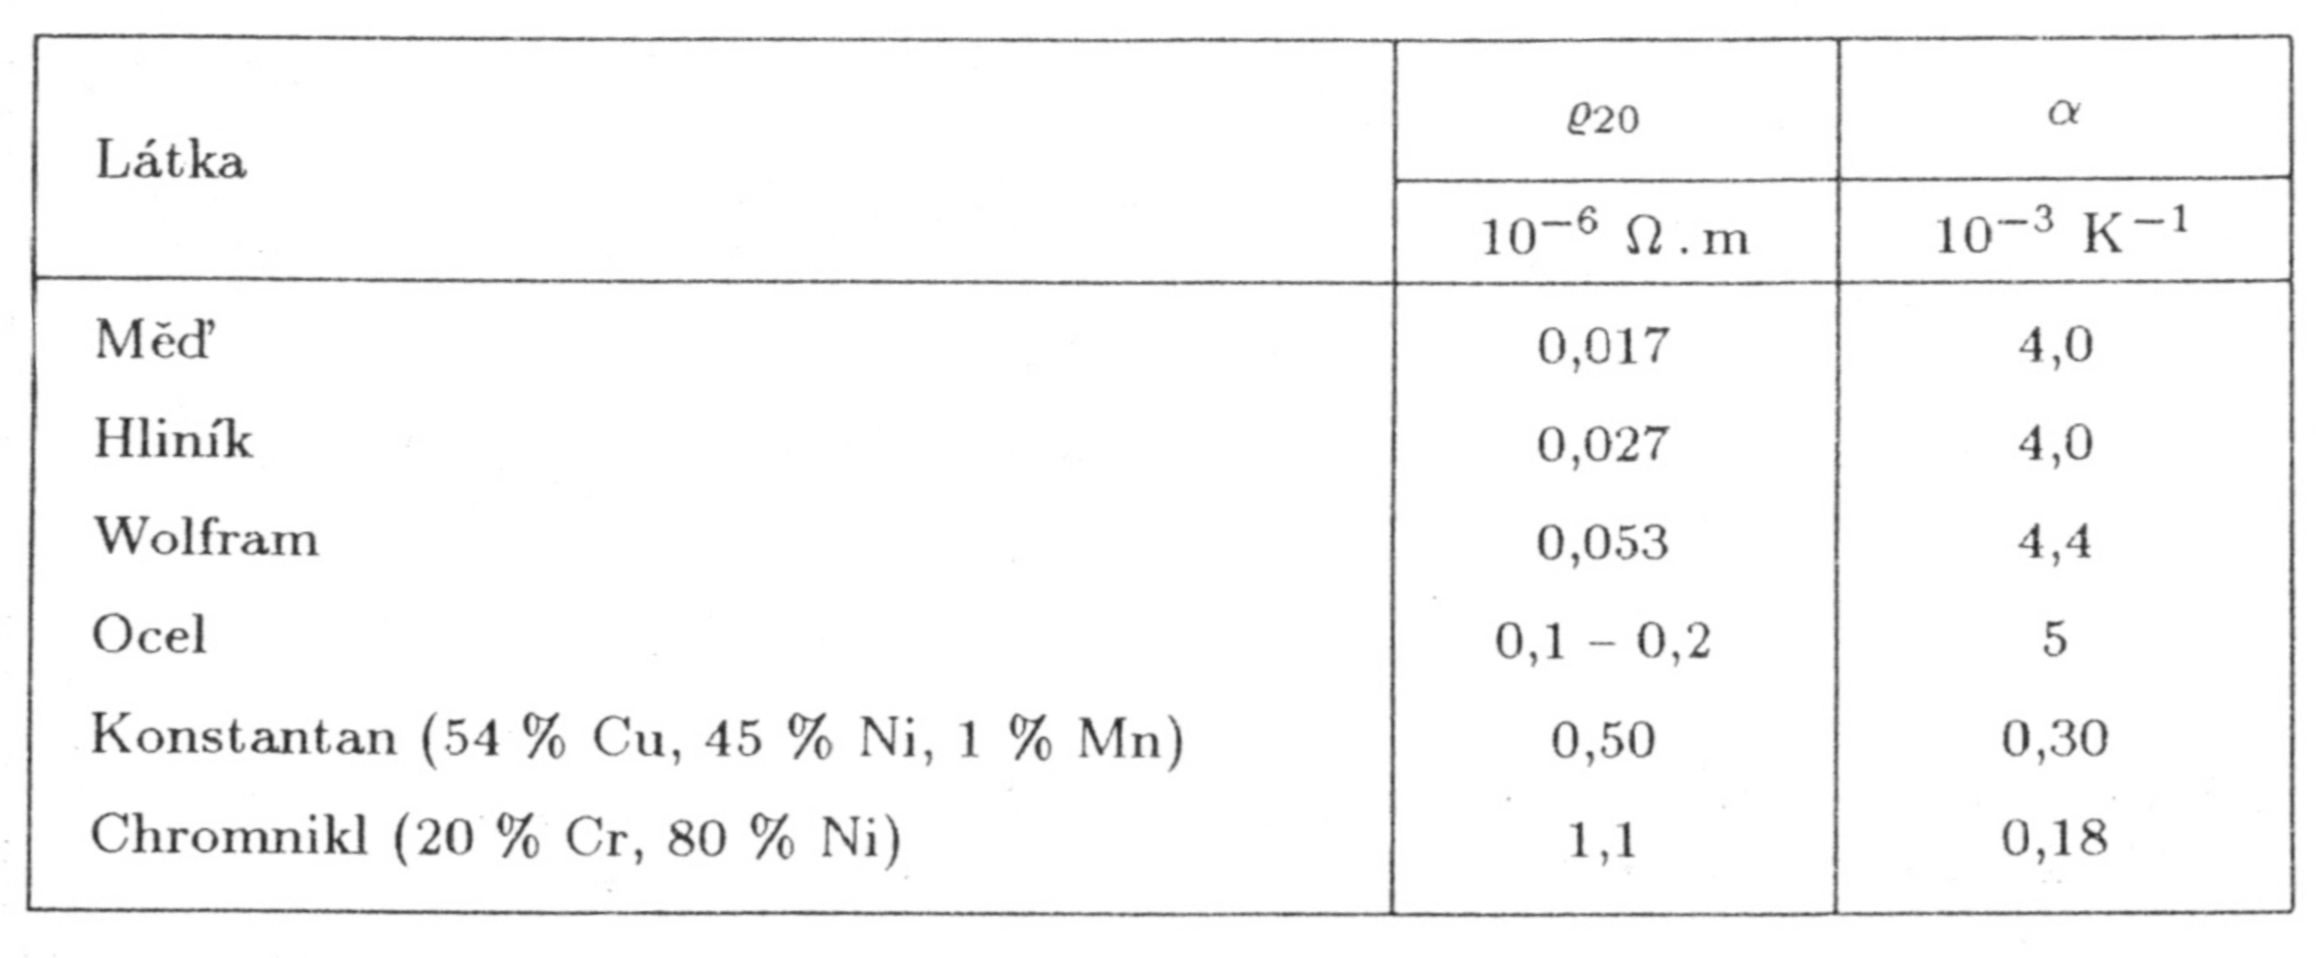

Slide 15
Příklady
Jaký odpor má dvouvodičové vedení dlouhé 10 m zhotovené z hliníkového drátu o průřezu 4 mm²?
(0,135 Ω)
Topná spirála vařiče má odpor 70,5 Ω a je zhotovena z drátu o průměru 0,3 mm dlouhého 9,8 m. Určete měrný elektrický odpor materiálu, ze kterého je drát zhotoven.
(0,5.10⁻⁶ Ω.m)

Slide 16
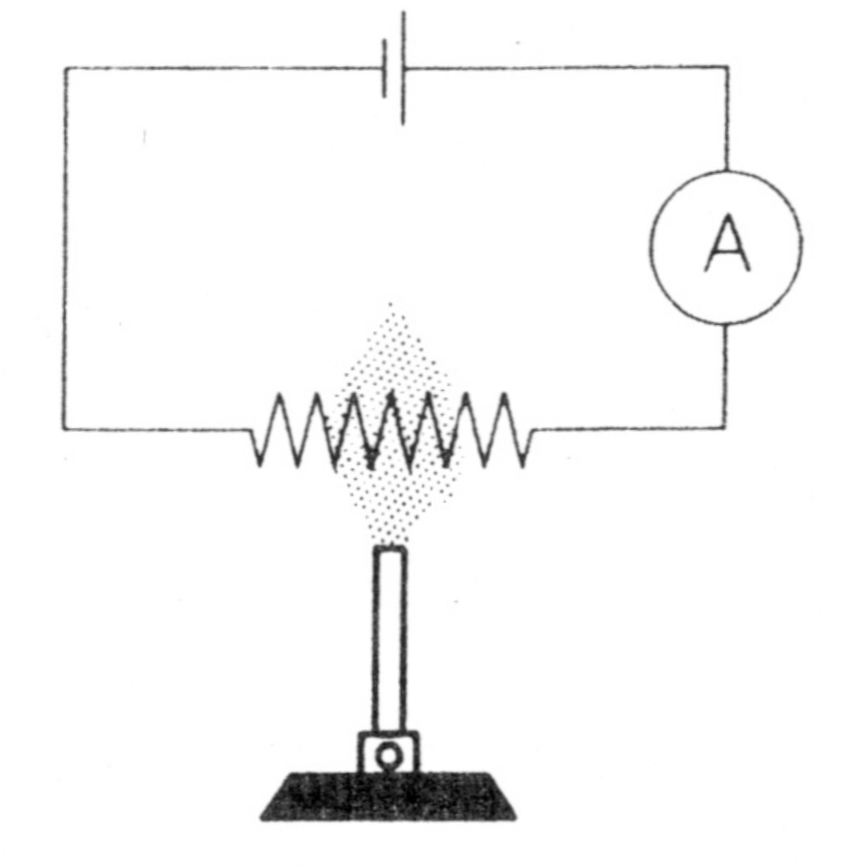
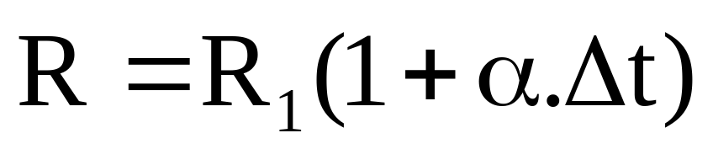
Závislost odporu kovového vodiče na teplotě. Rezistory.
Jestliže vodič nebude chlazen, zvětšíme-li proud, zvýší se i teplota vodiče.
Závislost elektrického odporu kovových vodičů na teplotě je ve velkém teplotním intervalu prakticky lineární:
α – teplotní součinitel odporu, Δt – teplotní rozdíl

Slide 17
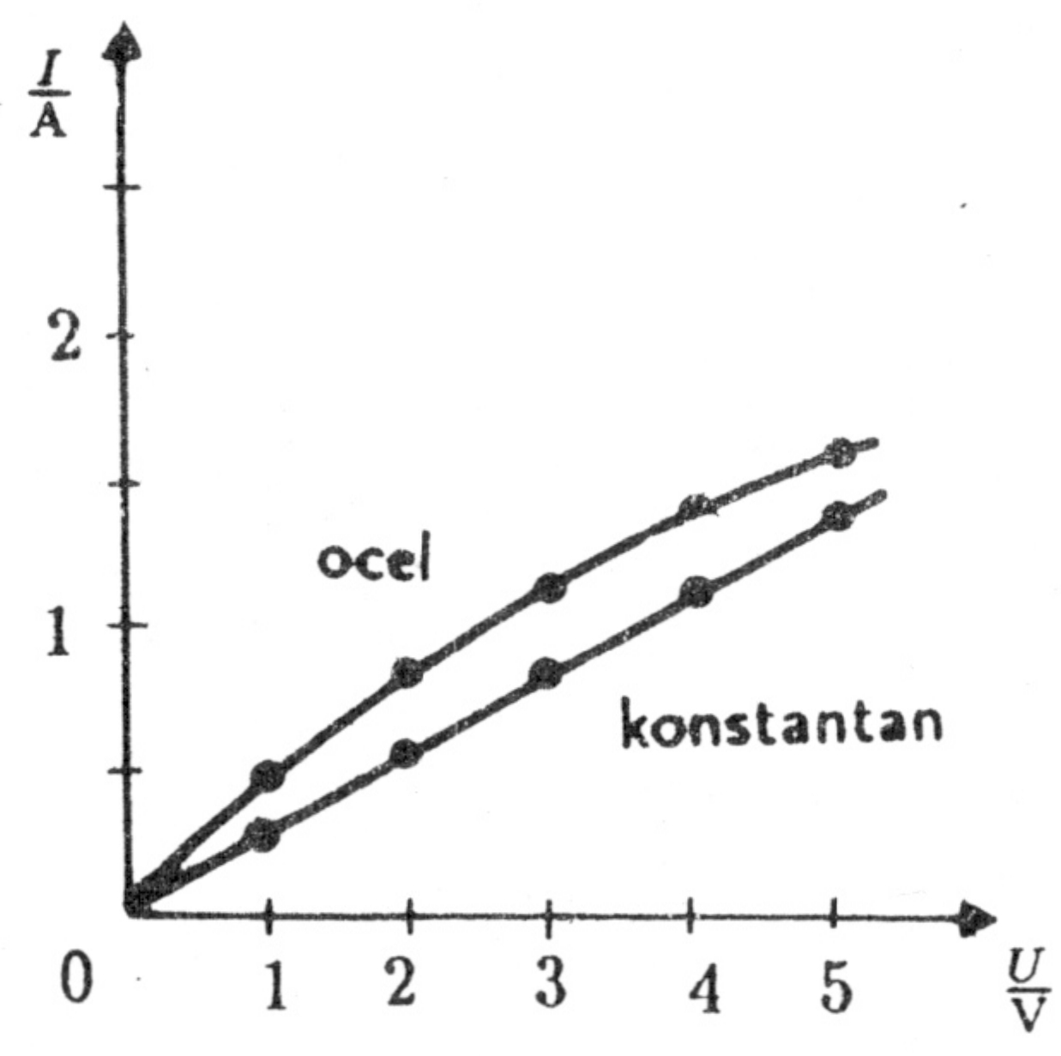

Slide 18
Příklady
O kolik procent se zvětší odpor měděného vodiče při zahřátí z 20°C na 100°C? (32%)
Na malé žárovce jsou uvedeny provozní hodnoty 24 V, 0,10 A. Prochází-li žárovkou proud 2,5 mA, je na ní napětí 0,045 V a teplota wolframového vlákna je prakticky stejná jako teplota okolí (20°C). Jakou teplotu má vlákno za provozu? (2823°C) tabulka
Reostat o odporu 1100 Ω je vyroben z konstantanového drátu o průměru 0,30 mm. Určete délku vodiče. Maximální proudové zatížení je 0,50 A. Jaká je při tomto proudu intenzita elektrického pole ve vodiči? (156 m, 3,5 V/m)

Slide 19
Model vedení elektrického proudu v kovovém vodiči
Elektrony v kovech jsou prakticky volné a chaoticky se pohybují mezi kladnými ionty krystalové mřížky.
Tento stav vodivostních elektronů nazýváme elektronový plyn.
Celkový počet vodivostních elektronů je srovnatelný s počtem atomů ve vodiči.
Střední rychlost chaotického pohybu elektronů je řádově 10⁵ – 10⁶ m.s⁻¹ a je prakticky nezávislá na teplotě.

Slide 20
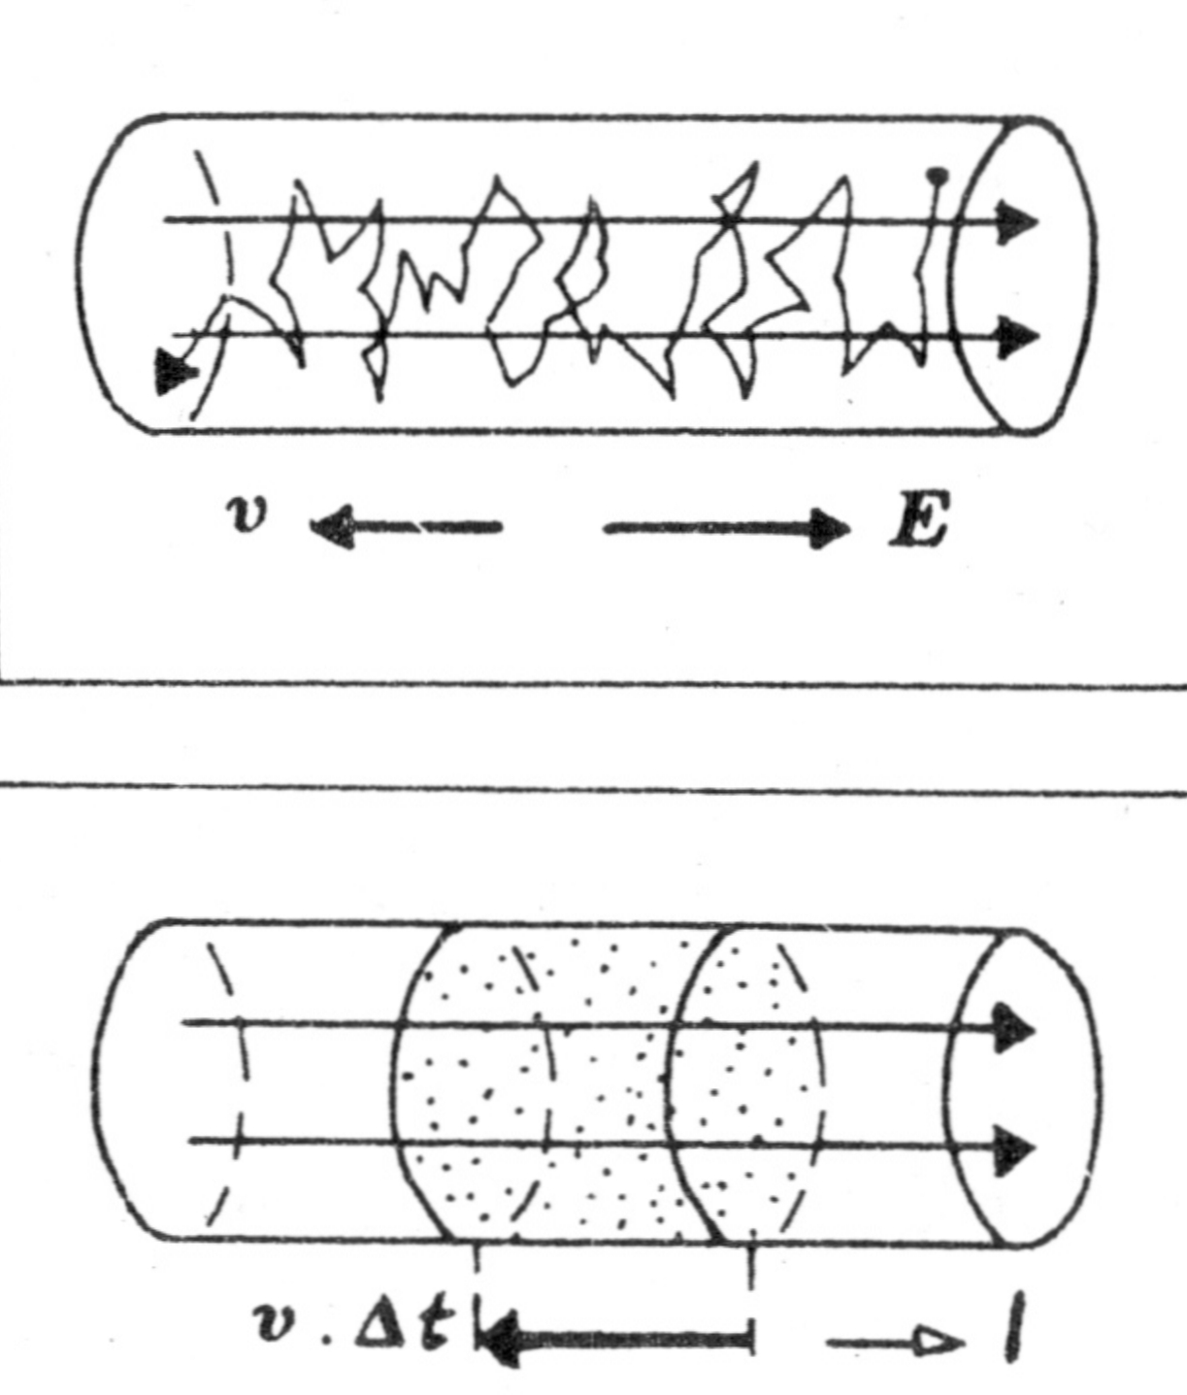
Připojíme-li vodič ke svorkám stejnosměrného zdroje, vznikne v celém objemu vodiče elektrické pole a záporně nabitý elektronový plyn je unášen proti směru intenzity elektrického pole.

Slide 21
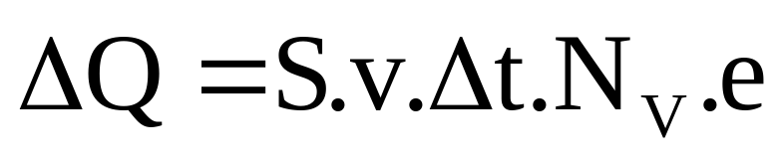
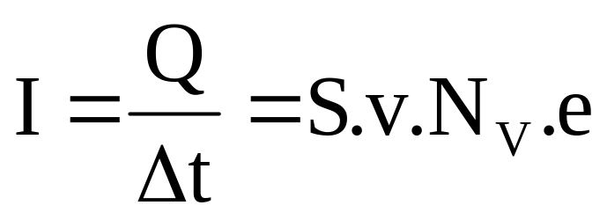
Jestliže hustota vodivostních elektronů je N_{v} a rychlost jejich unášivého pohybu má velikost v, projde průřezem vodiče za dobu Δt náboj
Příslušný elektrický proud je pak

Slide 22
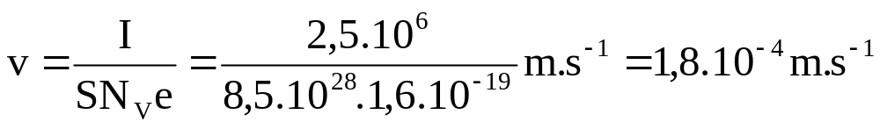
Narozdíl od tepelného pohybu je rychlost uspořádaného pohybu elektronového plynu (unášivá rychlost) velmi malá.
Např. pro měděný vodič při proudové hustotě
2,5 A.mm⁻², která je obvyklá v technické praxi, dostáváme

Slide 23
Supravodivost
Kamerlingh Onnes (1908) - odpor rtuti ochlazené pod kritickou teplotu 4,15 K klesá na neměřitelnou hodnotu.
U olova klesá supravodivý stav už při poklesu teploty pod 7,2 K.
U supravodičů se spojují vodivostní elektrony do párů a pohybují se bez jakýchkoliv srážek krystalovou mříží.
V supravodivých kabelech ze slitin NbTi nebo Nb₃Sn chlazených kapalným heliem je možno dosáhnout proudové hustoty více než 10³ A.mm^{-2.}

Slide 24
Těchto materiálů se využívá ve speciálních elektromagnetech k získání velmi silných magnetických polí.
Zkoumá se využití supravodičů při výrobě a přenosu elektrické energie , ale i v mikroelektronice.
V roce 1986 byly získány první supravodivé keramické sloučeniny, např. YBa₂Cu₃O₇, s kritickou teplotou vyšší než 77 K, kterou je možno jednoduše udržovat pomocí kapalného dusíku.

Slide 25
Kirchhoffovy zákony
Rezistory

Slide 26
Kirchhoffovy zákony
dva základní zákony o elektrických obvodech.
používají se při řešení elektrických obvodů.

Slide 27
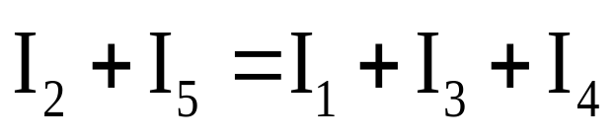
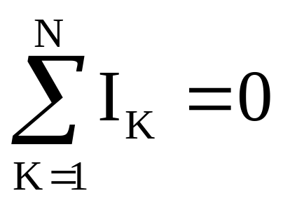
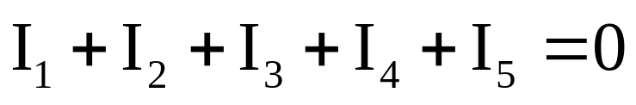
1. kirchhoffův zákon
Součet proudů do uzlu vstupujících se rovná součtu proudů z uzlu vystupujích.
I₂
I₃
I₁
I₄
I₅
Součet proudů do uzlu vstupujících se rovná nule. Vystupující proudy jsou záporné.

Slide 28
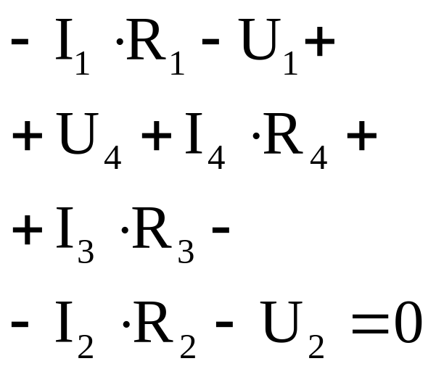
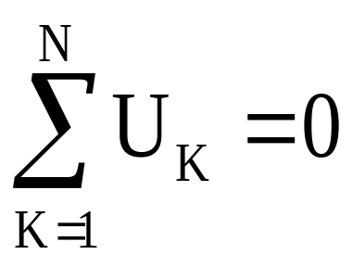
2. kirchhoffův zákon
U_{R1}
U₁
I₂
R₁
I₁
I₄
U₂
U₄
R₂
R₄
U_{R2}
I₃
U_{R4}
R₃
U_{R3}
Součet napětí na uzavřené smyčce se rovná nule.

Slide 29
Rezistory
Rezistor je součástka, jejíž charakteristickou vlastností je elektrický odpor.
Používá se v elektronických zařízeních
Velikost odporu může být konstantní, nebo proměnná
Schématická značka

Slide 30
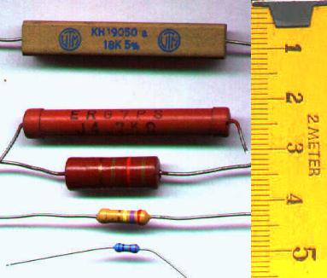

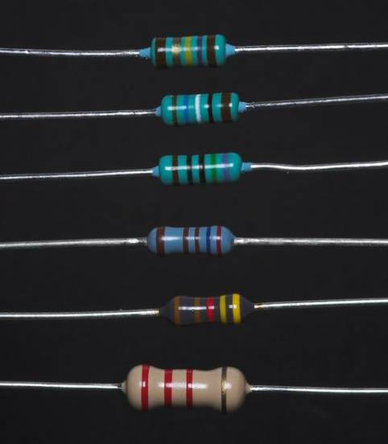
Rezistory se vyrábí buď navinutím odporového drátu, nebo nanesením uhlíkové vrstvičky na izolační podložku

Slide 31
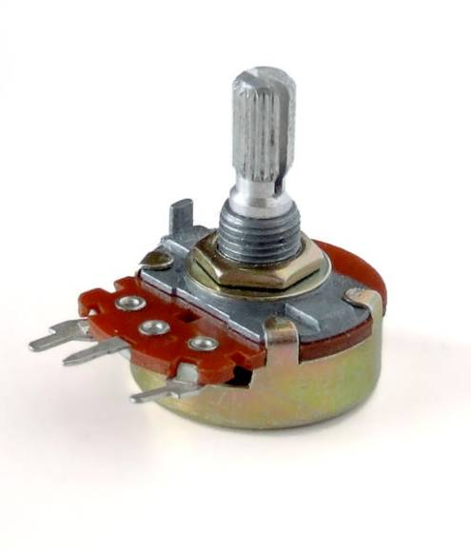
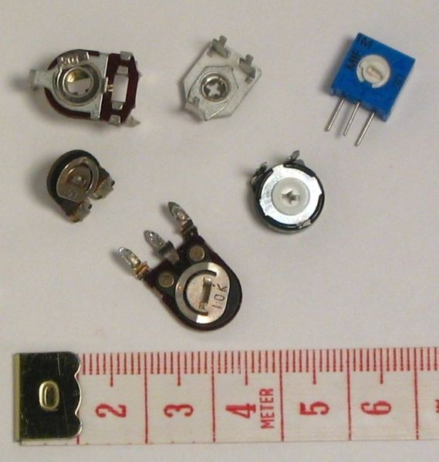
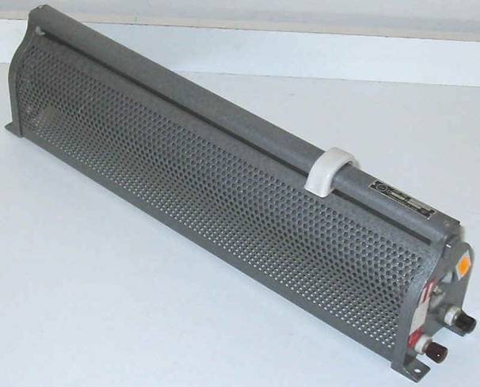
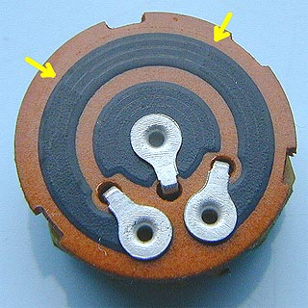
Rezistory proměnné (trimry)

Slide 32
Obvody s rezistory
Rezistory je možné spojovat:
  sériově
  paralelně
  sério-paralelně
Jakýkoliv obvod s rezistory lze nahradit jedním „výsledným“ rezistorem.

Slide 33
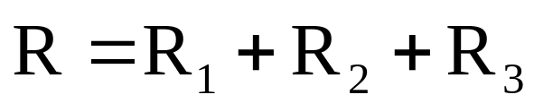
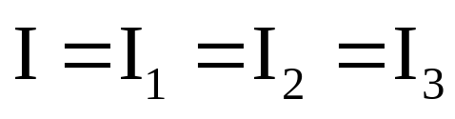
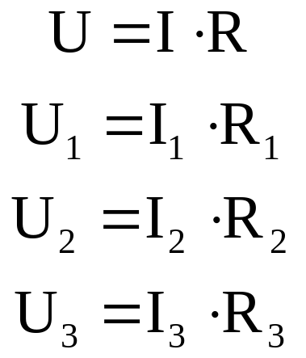
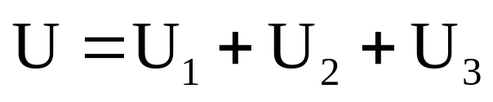
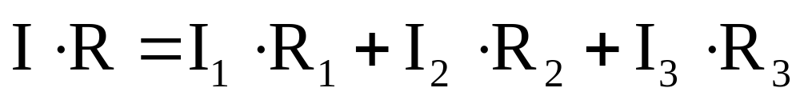
Sériové zapojení rezistorů
I₁
R₁
I₂
R₂
I₃
R₃
I
R
U₁
U₂
U₃
U
U

Slide 34
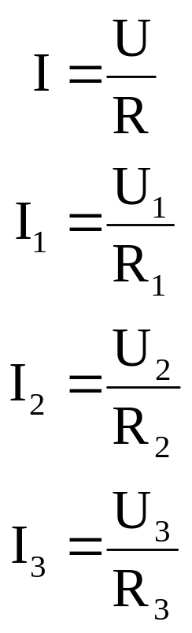
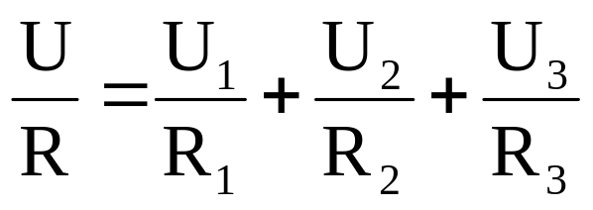
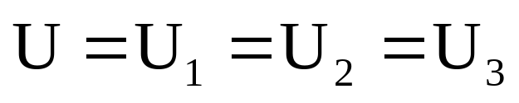
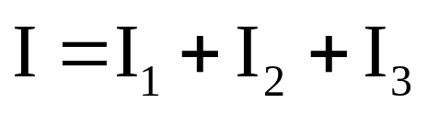
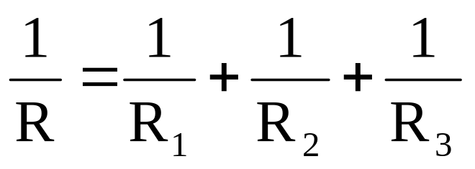
Paralelní zapojení rezistorů
I₁
R₁
U₁
I
R
I
I₂
R₂
U₂
U
I₃
R₃
U₃
U

Slide 35
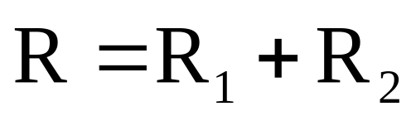
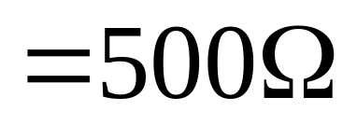
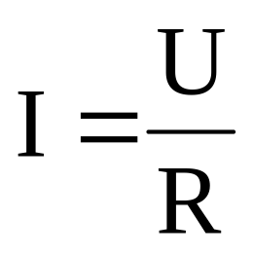
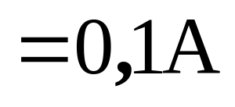
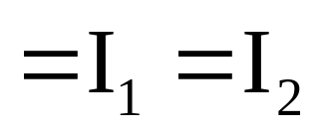
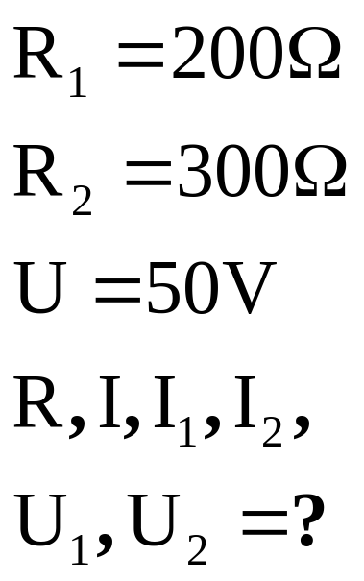
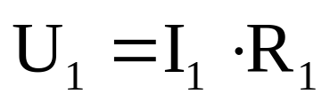
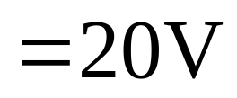
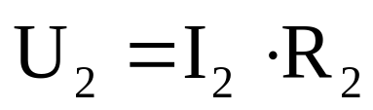
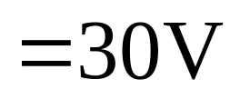
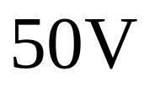
Příklad 14.1
I₁
R₁
I₂
R₂
U₁
U₂
U
+

Slide 36
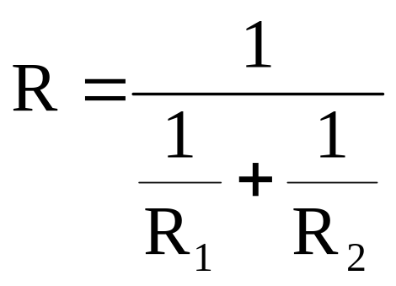
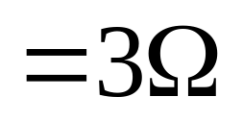
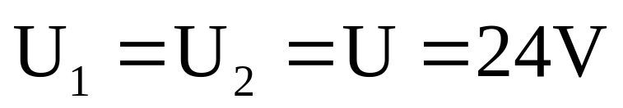








Příklad 14.2
I₁
R₁
U₁
I
I₂
R₂
U₂
U

Slide 37
Sério-paralelní zapojení rezistorů
Při počítání kombinovaných obvodů se jednotlivé části (sériové či paralelní spojení rezistorů) obvodu postupně nahrazují jedním rezistorem.
„Zpětným“ postupem lze v obvodu vypočítat napětí na jednotlivých rezistorech, a proudy zkrz ně procházející.

Slide 38


Zatěžovací charakteristika zdroje. Ohmův zákon pro uzavřený obvod.
ohmův zákon_video
charakteristika_video

Slide 39

S protékajícím proudem nastává na zdroji úbytek napětí,
Zdroj napětí má svůj elektrický odpor (tzv. vnitřní odpor zdroje, obvyklá značka R_{i} ).

Slide 40


Na obr. je schéma obvodu s reálným zdrojem napětí a rezistorem o odporu R. Celkový odpor v obvodu je R+Ri (sériové zapojení) a tedy proud protékající obvodem je

Slide 41

Vztah můžeme přepsat pro zavedení svorkového napětí U jako

Slide 42
Proud může dosáhnout až takové hodnoty, že svorkové napětí bude nulové.
Tehdy se nazývá zkratový proud. Jeho velikost je I_{z} = U_{e} / R_{i} .

Slide 43
Příklady
Napětí nezatížené automobilové baterie 12,4 V se při odběru proudu 40 A zmenšilo na 11,2 V. Jaký je vnitřní odpor baterie? Jaké napětí bychom naměřili při proudu 60 A? (0,03 Ω, 10,6 V)
Vypočtěte vnitřní odpor, elektromotorické napětí a zkratový proud zdroje napětí, jehož VA charakteristika je na obr.
(R_{i} = 20 Ω, U_{e} = 20 V, I_{z} = 1A)

Slide 44


Regulace proudu a napětí reostatem
Reostat zapojujeme se spotřebičem sériově podle obr. , kde spotřebičem je žárovka. R je odpor té části reostatu, na níž je napětí
Pro proud I, který prochází obvodem, tedy platí

Slide 45
Změnou odporu reostatu lze regulovat proud procházející obvodem. Nejmenších hodnot proudu dosáhneme při plném odporu reostatu.

Slide 46




Regulace proudu a napětí potenciometrem
Potenciometrem lze regulovat napětí na spotřebiči (žárovce) od nulové hodnoty. Obvod (viz obr.) je kombinací sériového a paralelního spojení rezistorů. Celkový odpor potenciometru je
a pro jednotlivé veličiny v obvodu
platí:

Slide 47
Odtud je již možné určit odpor R₂ (vyřešením kvadratické rovnice) a tak zjistit nastavení potenciometru.
Uvedenému zapojení potenciometru se též říká dělič napětí, neboť rozděluje elektromotorické napětí zdroje na dvě části.

Slide 48
Elektrická práce.
Výkon v obvodu stejnosměrného proudu.

Slide 49
Pro práci sil elektrického pole platí
W = U.Q = U.I.t
Má-li vnější část obvodu odpor R, platí
W = RI²t = U².t/R
Jednotkou práce je joule (J)

Slide 50
Změny vnitřní energie vodičů způsobené průchodem proudu vedou ke zvýšení jejich teploty – takto přenesená energie se nazývá Joulovo teplo
Joulovo teplo je rovno elektrické práci:
Q_{J} = UIt = RI²t = U²t/R

Slide 51
Výkon elektrického proudu:
P = W/t = UI = RI² = U²/R
Jednotkou elektrického výkonu je watt (W)
Uvnitř zdroje vykonají neelektrické síly práci
W_{Z} = U_{e}.Q

Slide 52

Takto získaná energie se zčásti spotřebuje ve vnitřním odporu zdroje.
Účinnost elektrického obvodu

Slide 53

Můžeme ji vyjádřit pomocí Ohmova zákona pro uzavřený obvod

Slide 54

Maximální účinnosti dosáhneme při velkém odporu R spotřebiče.
Maximální výkon dosáhneme při minimálním odporu R spotřebiče
Pozn.:

Slide 55
Příklady
Na halogenové žárovce diaprojektoru jsou údaje 24 V, 150 W. Jak velký proud žárovkou prochází, jaký je odpor svítícího vlákna? (6,3 A, 3,8 Ω)
Rezistor o odporu 100 Ω je konstruován pro dovolené zatížení 0,25 W. Jaký maximální proud může rezistorem procházet? Jaké napětí přitom na rezistoru naměříme?
(50 mA, 5 V)
K baterii o elektromotorickém napětí 4,80 V a vnitřním odporu 1,30 Ω připojíme malou žárovku, kterou prochází proud 0,35 A. Určete napětí na žárovce, příkon žárovky a účinnost obvodu. (4,35 V, 1,5 W, 91%)

Slide 56
Za jak dlouho se v elektrickém bojleru o objemu 120 litrů ohřeje voda z 20°C na 80°C, je-li příkon topné spirály
2 kW? Ztráty tepla do okolí zanedbáváme. (4 h)

